Slide 1


Решения по вентиляции от проекта до запуска
ООО "РУССКАЯ ИНЖИНИРИНГОВАЯ КОМПАНИЯ"

Slide 2

Наша команда
ООО «Русская Инжиниринговая Компания» - современная российская производственно- инжиниринговая компания в области промышленной вентиляции, эффективно реализующая крупные проекты по всей России.
Мы не просто производим оборудование, а обеспечиваемый полный цикл: проектирование или аудит действующего проекта, производство оборудования и комплектация проекта под ключ, монтаж и пуско-наладка, а также сервисное обслуживание объекта.
Предоставляем гарантию на оборудования от 3-ех лет и выше.

Slide 3
ООО «Русская Инжиниринговая Компания» предлагает полный комплекс инжиниринговых услуг в области вентиляции — от проектирования до ввода в эксплуатацию и сервисного сопровождения.
Мы работаем в формате единого подрядчика, беря на себя:
проектирование и аудит инженерных решений;
производство и комплектацию вентиляционного оборудования под ключ;
монтаж и пуско-наладочные работы;
гарантийное и сервисное обслуживание.
проектирование и аудит инженерных решений;
Мы работаем в формате единого подрядчика, беря на себя:
проектирование и аудит инженерных решений;
производство и комплектацию вентиляционного оборудования под ключ;
монтаж и пуско-наладочные работы;
гарантийное и сервисное обслуживание.
проектирование и аудит инженерных решений;
Наше предложение
Что получает Заказчик
Единую точку ответственности за результат, сроки и качество;
Контроль бюджета и сроков за счет собственного производства;
Снижение технических и организационных рисков;
Решение, адаптированное под конкретные требования объекта.
Что получает Заказчик

Slide 4
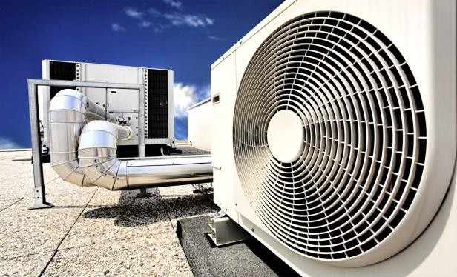
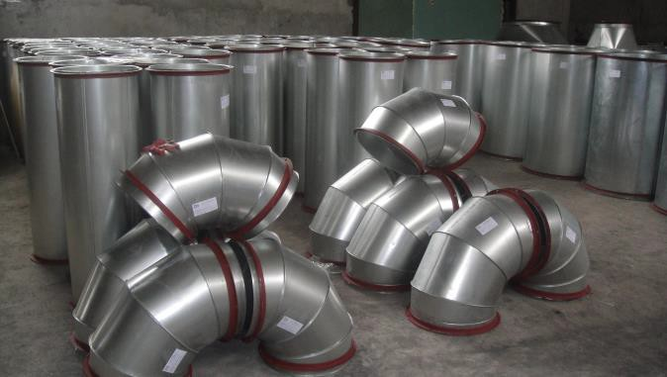
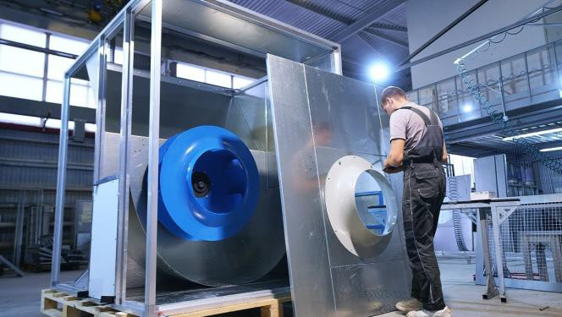
Наш ассортимент
Приточно-вытяжные установки с автоматизацией
Канальное и крышное оборудование
Противопожарные клапаны
Мы предлагаем широкий выбор вентиляционного оборудования, отвечающего самым высоким стандартам качества.
Противопожарные клапаны
Противопожарные клапаны

Slide 5
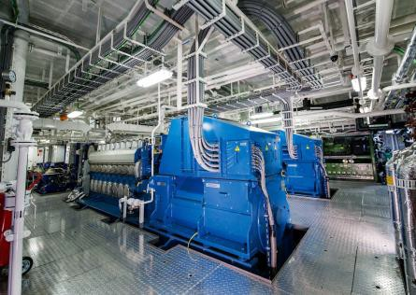
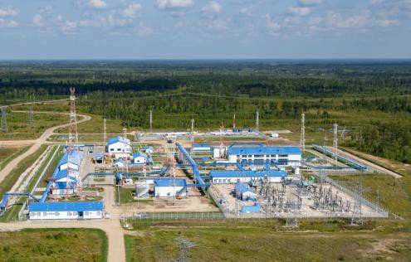
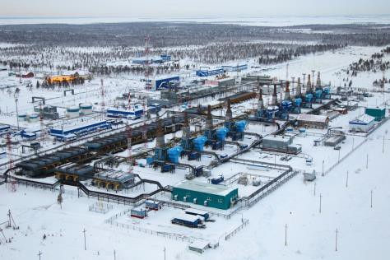
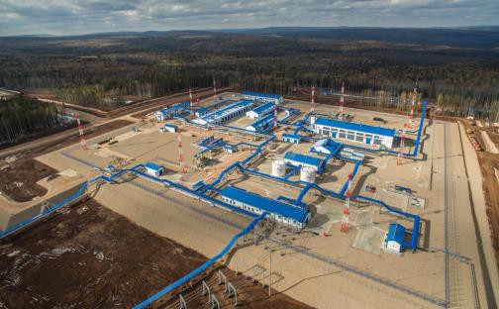
Наши проекты
Мы гордимся реализацией сложных проектов, удовлетворяя самые разнообразные требования наших клиентов.
Объекты ПАО "Транснефть".
Производство, поставка , монтажные и пуско-наладочные работы вентиляционных систем
АДЭС
НПС «ПУРПЕ»
НПС «ВЫНГАПУР»
НПС 20

Slide 6
Наши проекты
«Акционерное общество «Трансмашхолдинг»
Изготовление и поставка вентиляционного оборудования по индивидуально разработанным чертежам для окрасочно-сушильных комплексов с системой рекуперации ОАО «Брянский машиностроительный завод», окрасочно-сушильных и дробеструйных комплексов с системой рекуперации ОАО «Метровагонмаш».
АО «Стройтрансгаз»
Изготовление и поставка вентиляционного оборудования Стадион Нижний Новгород и Волгоград Арена - футбольные стадионы международного класса в преддверии Чемпионата Мира по Футболу 2018 года.

Slide 7
Наши проекты
АО «Мосметрострой»
Изготовление и поставка вентиляционного оборудования ООО «РИК» на станциях строительства «Люблинско - Дмитровская линия Московского Метрополитена от ст. «Селигерская» до ст. «Физтех», а так же успешно применена на станциях строительства
«Северо-Восточный участок БКЛ от ст. «Савеловская» до ст. «Авиамоторная».
ООО «Туапсинский балкерный терминал»
Проектирование, изготовление, поставка, монтаж, пуско-наладочные работы вентиляционного оборудования на станции разгрузки вагонов.

Slide 8
Наши проекты
ГК «Зеленый сад»
Проектирование, изготовление, поставка, монтаж, пуско-наладочные работы вентиляционного оборудования жилых домов и паркинга ЖК «Гранд Комфорт» г. Рязань,
Складские помещения 4500 кв м г Солнечногорск

Slide 9
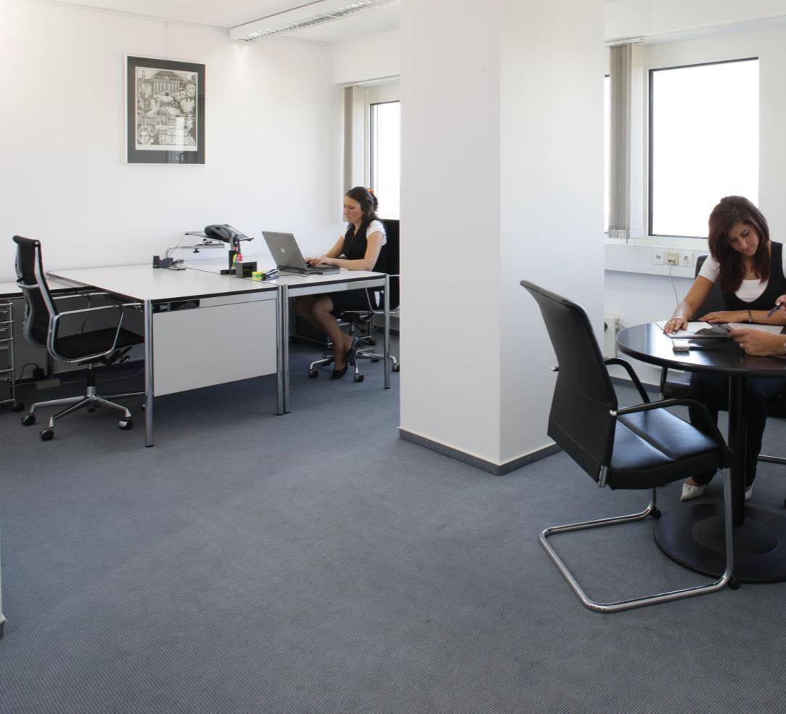
СВЯЖИТЕСЬ С НАМИ
Мы всегда рады ответить на ваши
вопросы и предложить индивидуальное решение для ваших проектов.
Телефон: +7(495) 104-37-79
E-mail: zakaz@rik-vent.ru
Веб-сайт: www.rik-vent.ru
г. Москва, ул. Нежинская, д. 8, кор К2, офис 6А

Slide 10

Гарантия качества
Гарантия на оборудование — до 3 лет и более в зависимости от типа продукции.
Все работы выполняются в соответствии с действующими нормативами.
Готовы оперативно подготовить техническое и коммерческое предложение под конкретный объект.

Slide 11
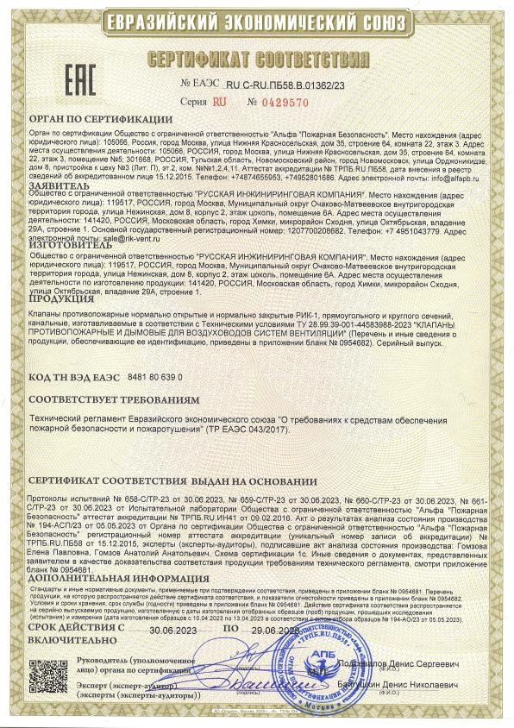
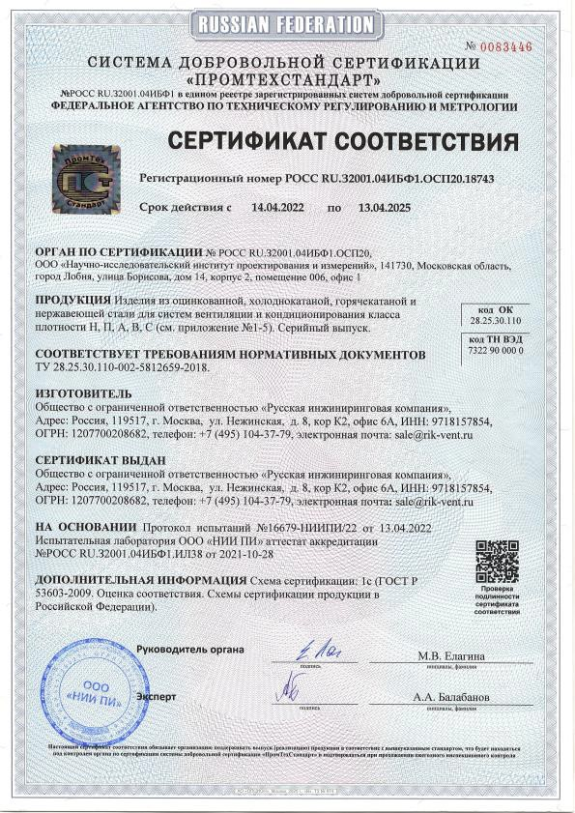
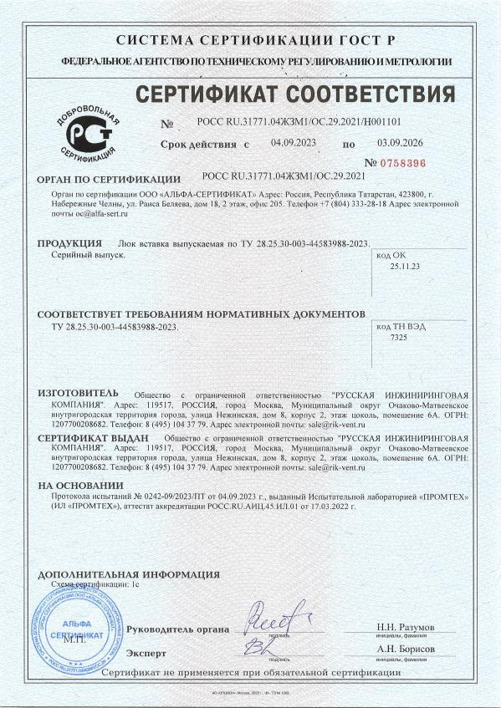
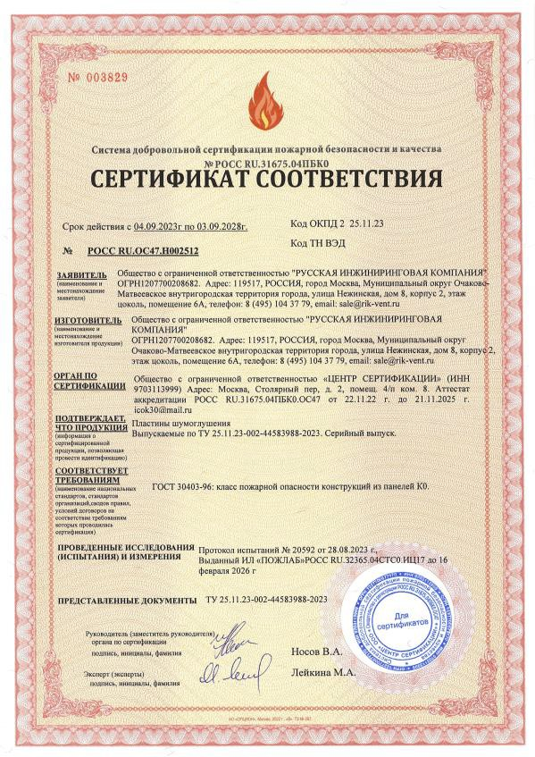
НАШИ СЕРТИФИКАТЫ И ЛИЦЕНЗИИ

Slide 12
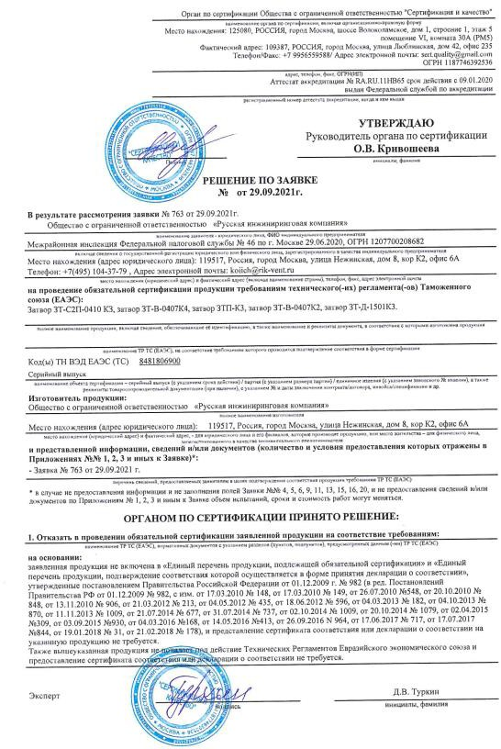
НАШИ СЕРТИФИКАТЫ И ЛИЦЕНЗИИ

Slide 13
КОНТАКТЫ ДЛЯ СВЯЗИ С
ГЕНЕРАЛЬНЫМ ДИРЕКТОРОМ ООО «РИК»
КОЙИЧ ВИКТОРИЯ ВЛАДИМИРОВНА
Я всегда рада ответить на ваши вопросы и предложить индивидуальное решение для ваших проектов.
Телефон: +79269865353 E-mail: koiich@rik-vent.ru Веб-сайт: www.rik-vent.ru
г. Москва, ул. Нежинская, д. 8, кор К2, офис 6А

